Slide 1
第 七 单元 折线统计图
第 1 课时 认识单式折线统计图
WWW.PPT818.COM

Slide 2
学习目标
1. 认识简单的折线统计图，了解折线统计图的结构，体会折线统计图的特点，会在提供的表格中制作简单的折线统计图。
2. 体会统计与生活的紧密联系及作用，能根据折线统计图进行简单的分析或预测，体会统计是解决问题的策略与方法，发展统计观念。

Slide 3
现实生活中你有遇到折线统计图吗？

Slide 4
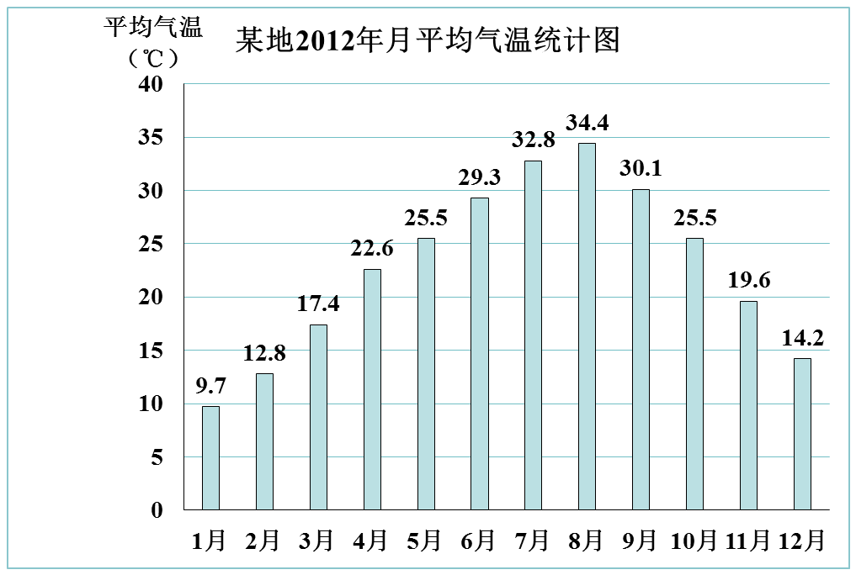
例1：读统计图。
你了解到哪些信息？

Slide 5
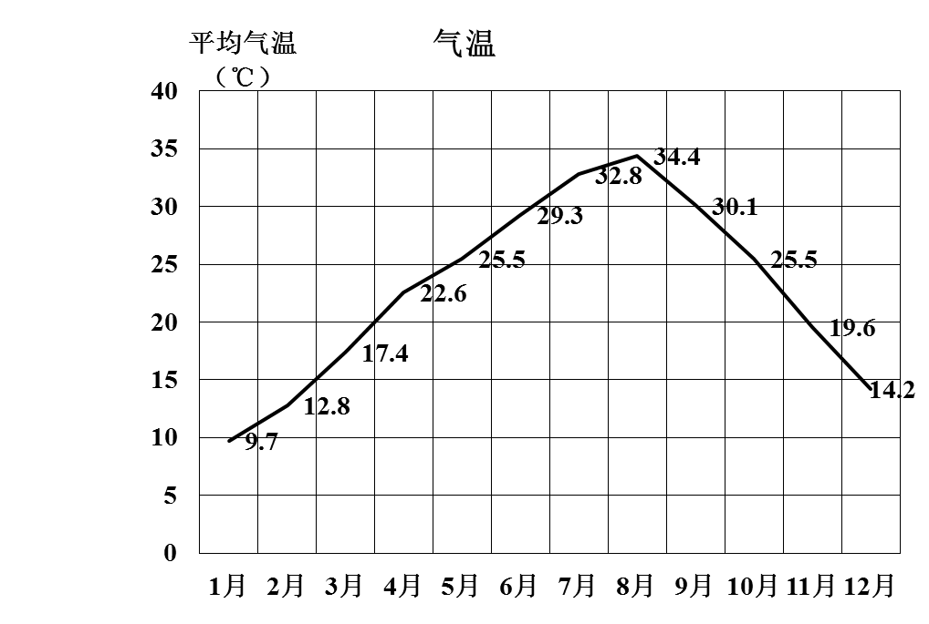
2012年的月平均气温还可以用下面的统计图来表示。
这是折线统计图，它可以清楚地反映数据的变化情况。

Slide 6
（1）这两幅统计图有什么相同的地方和不同的
地方？
答：从两幅图中都能看到2012年的月平均气温。折线统计图能够清晰的反映出每个月的平均温度变化趋势。
（2）折线统计图中点表示什么？竖格、横格各
起什么作用？
答：点表示当月的平均气温，竖格横格起到对比作用。

Slide 7
（3）这个地区2012年的月平均气温是怎样变化的？哪两个月间平均气温升得最快？哪两个月间平均气温降得最快？
答：3、4月份间的平均气温升得最快，升了5.2℃ ，10、11月份间的平均气温降得最快，降了5.9℃ 。

